Slide 1
Unidad I Estructuras de datos lineales Pilas

Slide 2
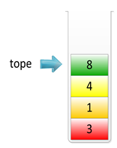
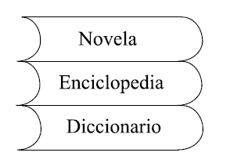
Pilas
Definición
Una pila (stack) es una colección ordenada de elementos a los cuales sólo se puede acceder por un único lugar o extremo de la pila. Los elementos se añaden o se quitan (borran) de la pila sólo por su parte superior (cima). Este es el caso de una pila de platos, una pila de libros, etc.
A recordar
Una pila es una estructura de datos de entradas ordenadas que sólo se pueden introducir y eliminar por un extremo, llamado cima.
Ejemplo de una pila de libros
DED

Slide 3
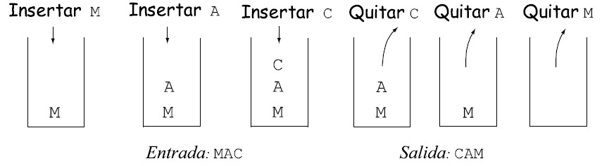
Pilas
Cuando se quitan los libros de la pila, primero debe quitarse la novela, luego la enciclopedia y por último el diccionario.
Debido a su propiedad específica último en entrar, primero en salir se conoce a las pilas como estructuras de datos LIFO (last-in, first-out)
Las operaciones usuales en la pila son Insertar y Quitar. La operación Insertar (push) añade un elemento en la cima de la pila, y la operación Quitar (pop) elimina o saca un elemento de la pila. La Figura muestra una secuencia de operaciones Insertar y Quitar. El último elemento añadido a la pila es el primero que se quita de ella.
DED

Slide 4
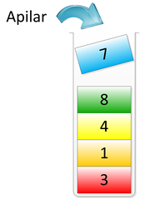
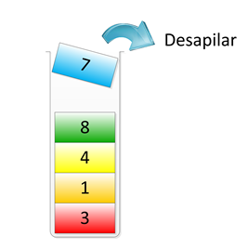
Pilas
La operación Insertar (push) sitúa un elemento dato en la cima de la pila, y Quitar (pop) elimina o quita el elemento de la pila.
La pila se puede implementar guardando los elementos en un array. También se puede utilizar un ArrayList para almacenar los elementos.
Otra forma de implementación consiste en construir una lista enlazada, de modo que cada elemento de la pila forma un nodo de la lista. La lista crece o decrece según se añaden o se extraen, respectivamente, elementos de la pila.
DED

Slide 5
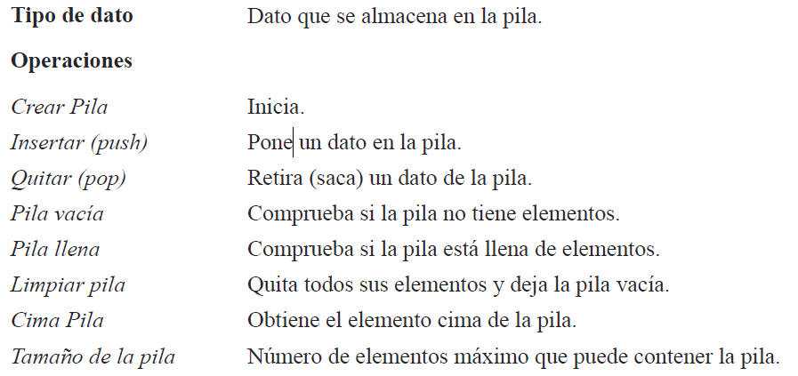
Pilas
Especificaciones de una pila
Las operaciones que sirven para definir una pila y poder manipular su contenido son las siguientes (no todas ellas se implementan al definir una pila):
DED

Slide 6
Pilas
Tipo de dato Pila implementado con arrays
Los elementos que forman la pila se guardan en arrays, o con ArrayList o bien formando una lista enlazada. La implementación con un array es estática ya que el array es de tamaño fijo.
Al utilizar un array es necesario tener en cuenta que el tamaño de la pila no puede exceder el número de elementos del array, y la condición pila llena será significativa para el diseño, además se requiere una variable numérica, cima o tope , que apunte al último elemento colocado en la pila.
DED

Slide 7
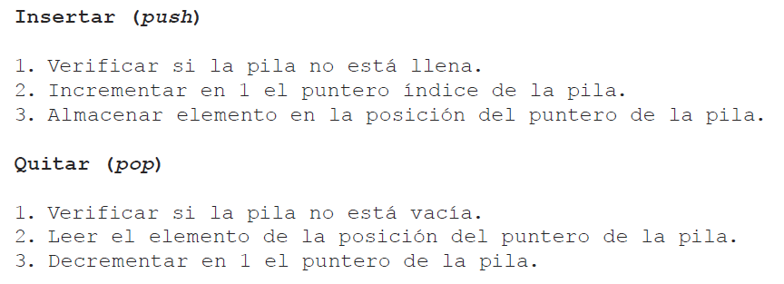
Pilas
Tipo de dato Pila implementado con arrays
Los algoritmos de introducir, “insertar” (push) y “quitar”, sacar, (pop) datos de la pila son:
DED

Slide 8
Pilas
Clase PilaLineal
La declaración de un tipo de estructura incluye la representación de los datos y la definición de las operaciones.
Datos de la pila (TipoDato es cualquier tipo de dato primitivo o tipo clase).
crearPila inicializa una pila. Es como crear una pila sin elementos, por tanto, vacía.
Verificar que la pila no está llena antes de insertar o poner (“push”) un elemento en la pila; verificar que una pila no está vacía antes de quitar o sacar (“pop”) un elemento de la pila. Si estas precondiciones no se cumplen, se debe visualizar un mensaje de error y el programa debe terminar.
pilaVacia devuelve verdadero si la pila está vacía y falso en caso contrario.
DED

Slide 9
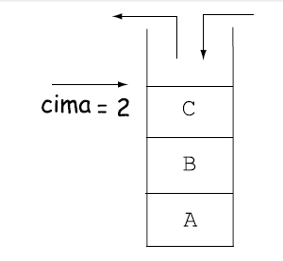
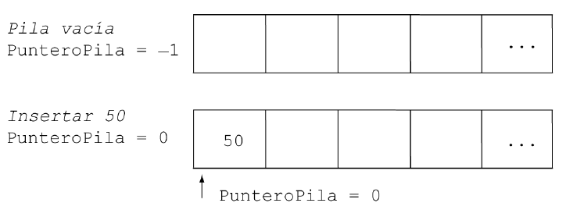
Pilas
Clase PilaLineal
5. pilaLlena devuelve verdadero si la pila está llena y falso en caso contrario. Estas dos últimas operaciones se utilizan para verificar las precondiciones de insertar y quitar.
6. limpiarPila vacía la pila, dejándola sin elementos y disponible para otras tareas.
7. cimaPila devuelve el valor situado en la cima de la pila, pero no se decrementa su puntero, ya que la pila queda intacta.
DED

Slide 10
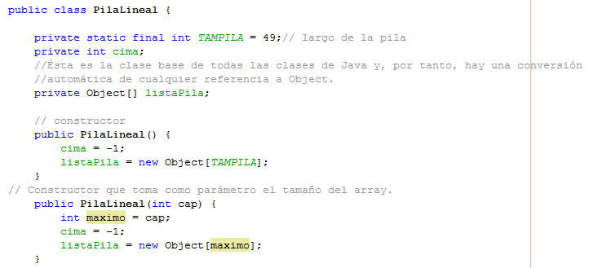
Pilas
Clase PilaLineal
DED

Slide 11
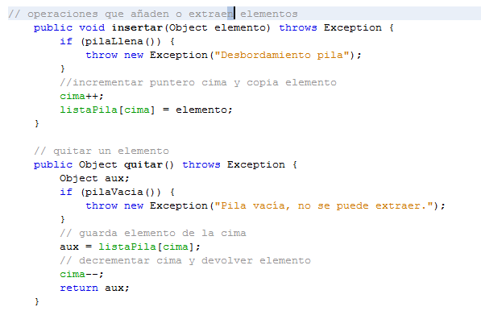
Pilas
Clase PilaLineal
DED

Slide 12
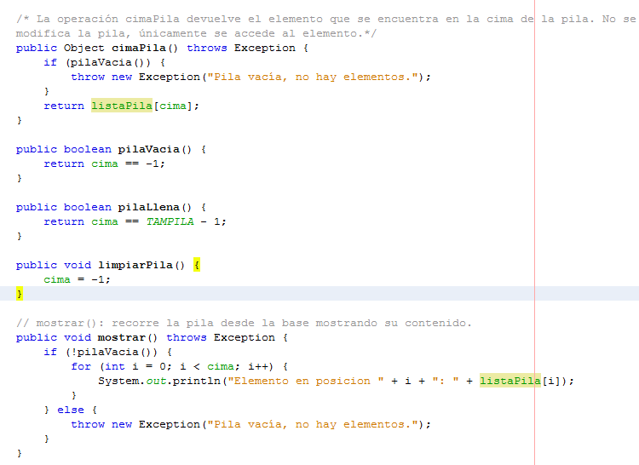
Pilas
Clase PilaLineal
DED

